Slide 1
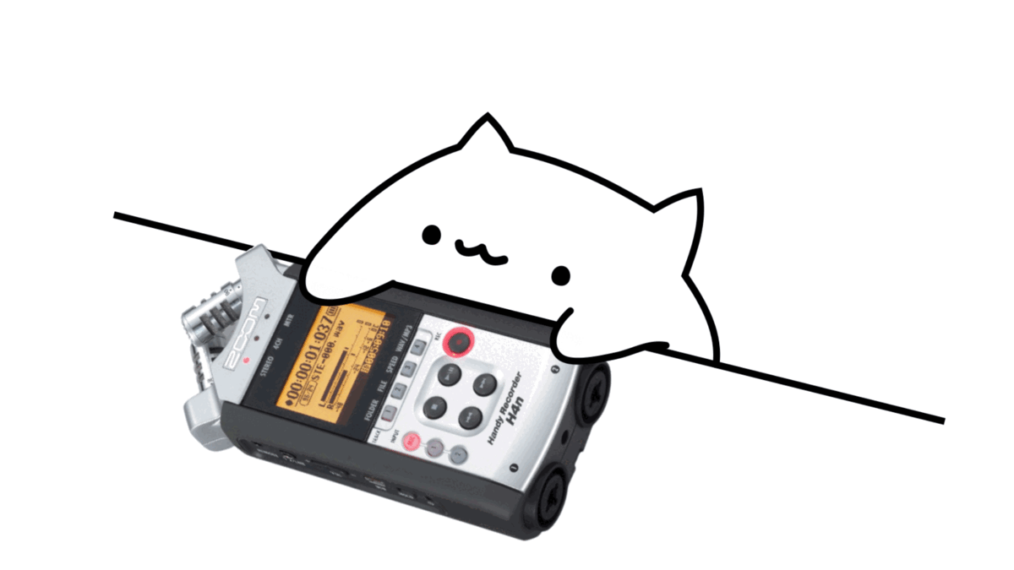

Slide 2
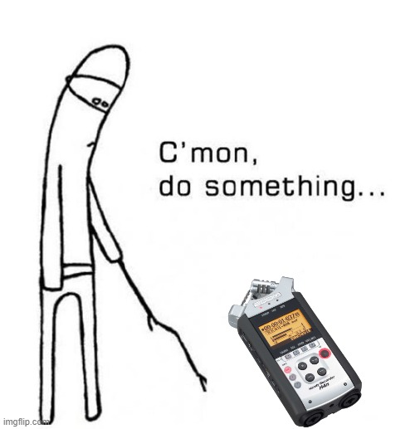



Slide 3
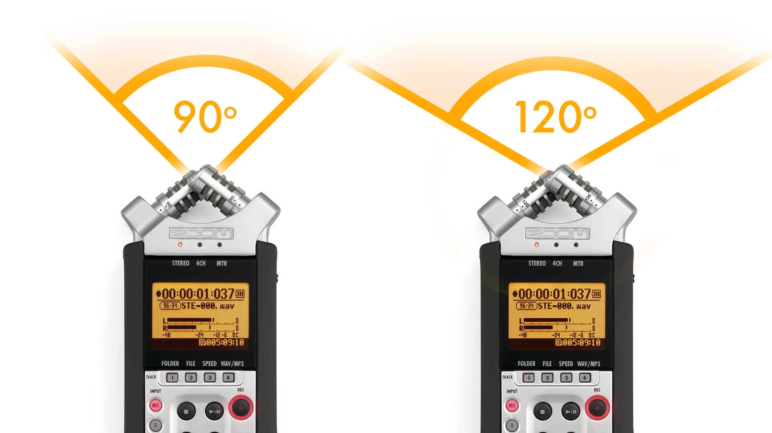

Slide 4
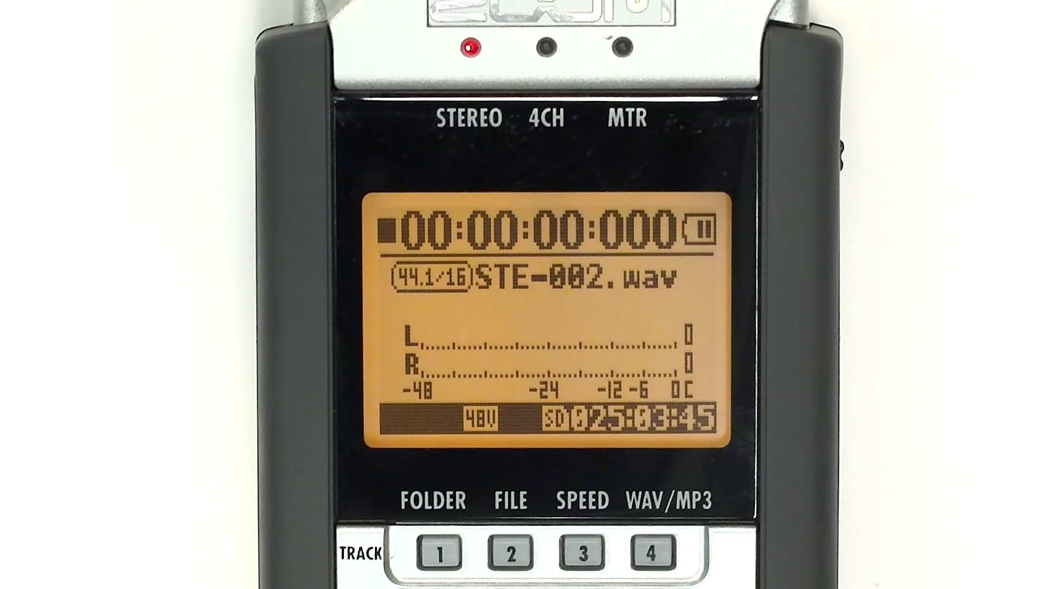
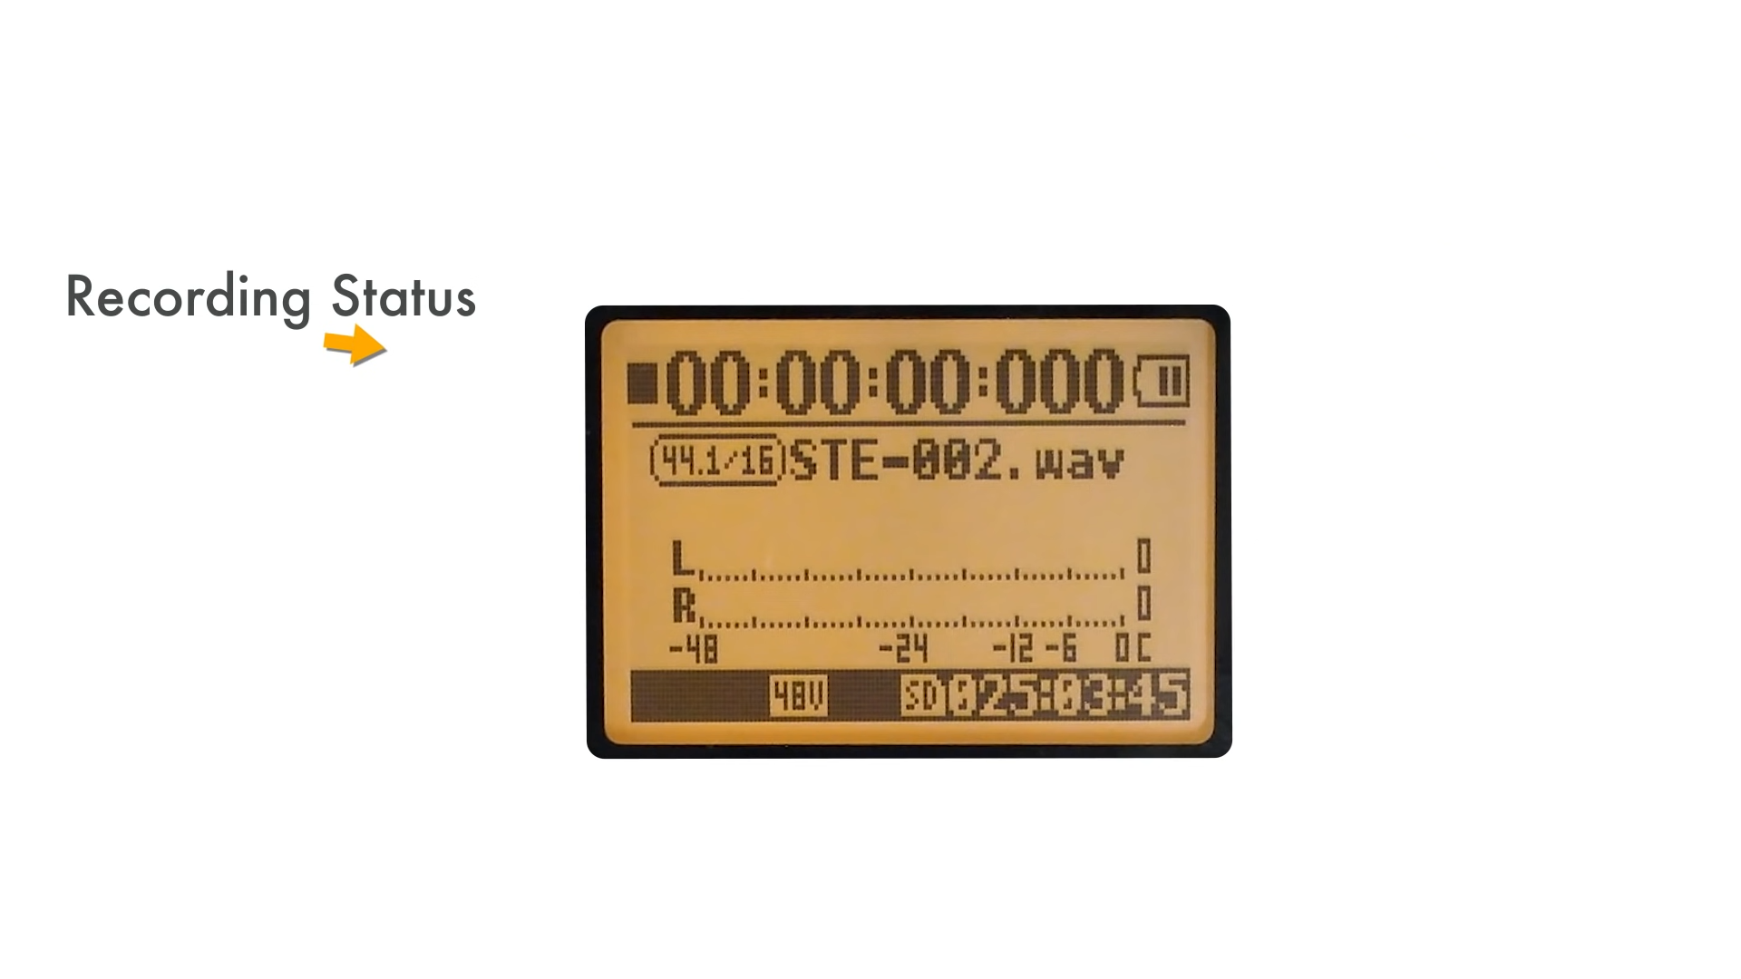










Slide 5
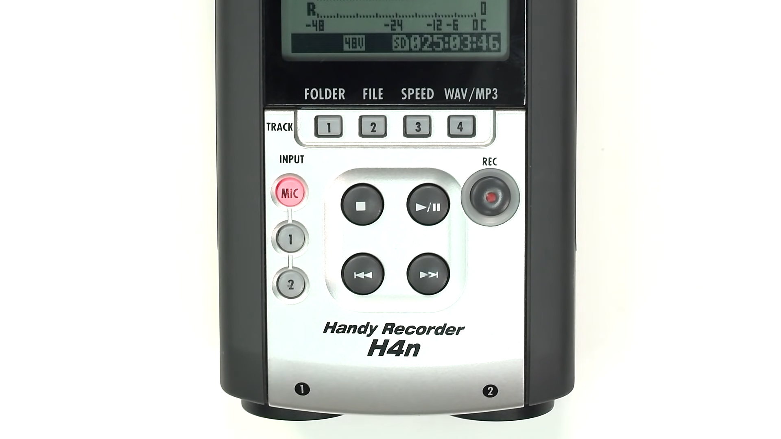

Slide 6
Interní mikrofony
Low cut 80 hZ (input>lo cut->mic->80hZ)
Limiter 1 (General) (input->comp/limit->mic->limit 1 (General)
48 kHz
24 bit
Průměrná hlasitost mluveného slova -20 - 12 dBFS s maximálními špičkami k - 6 dBFS
(digitální 0 je zlo)

Slide 7
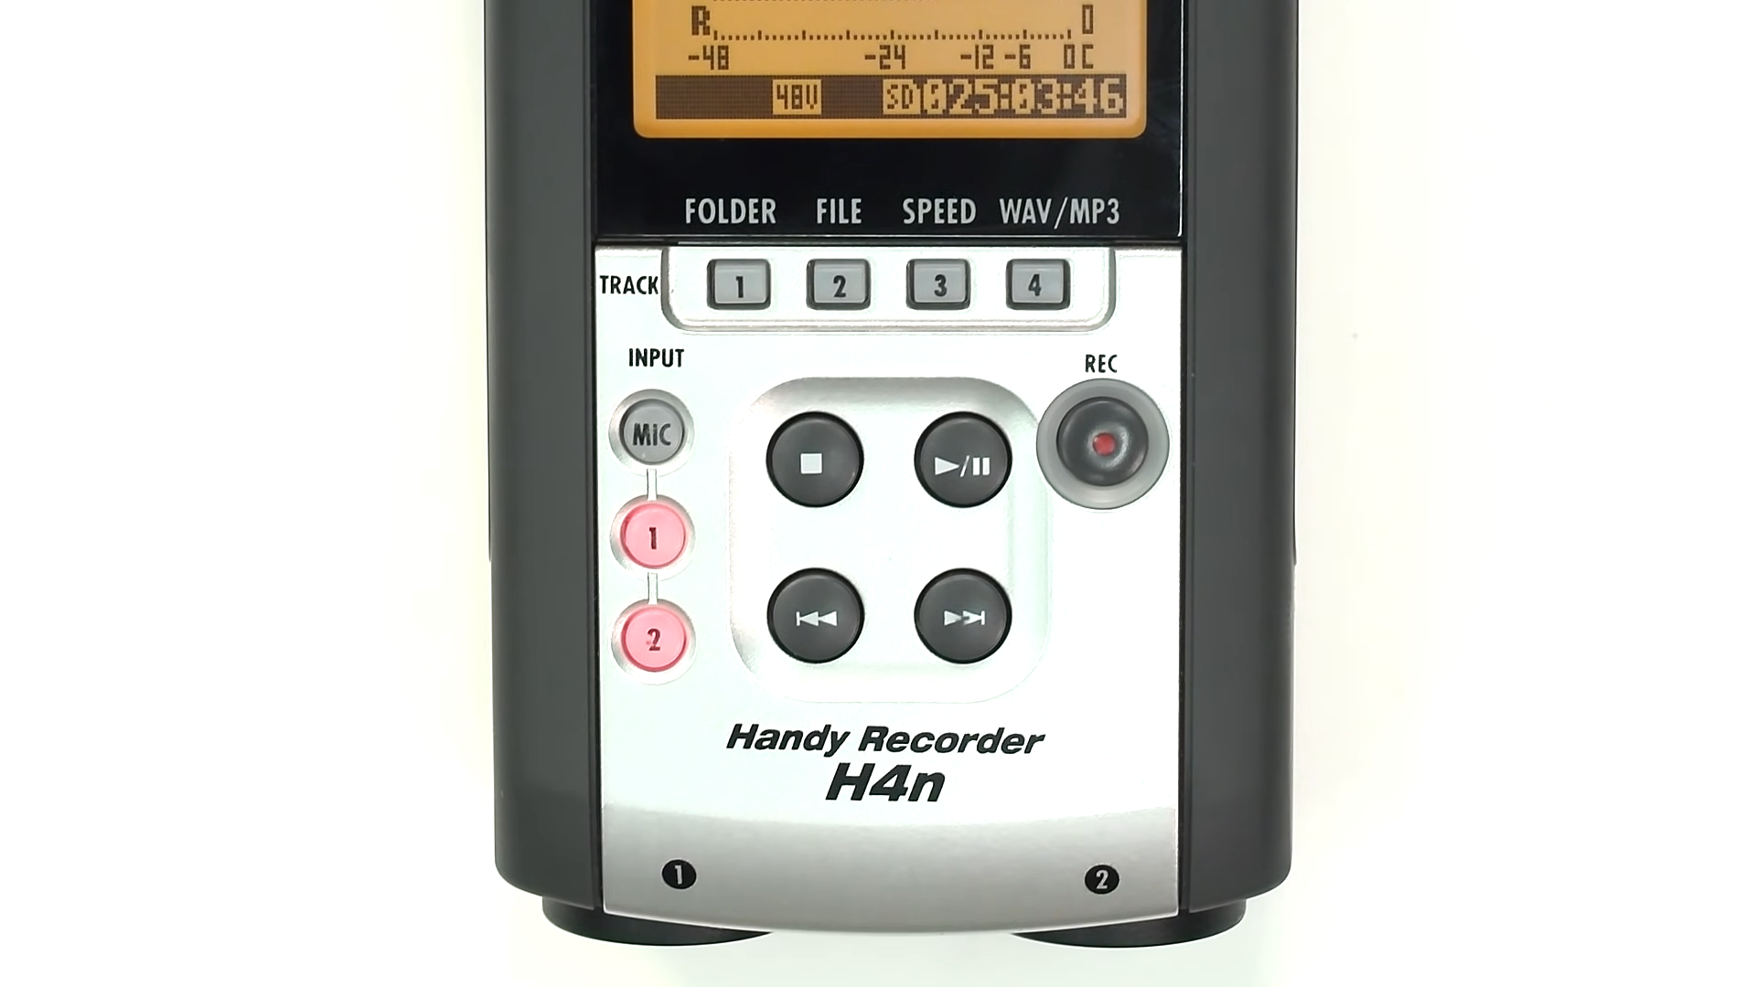

Slide 8
Externí mikrofony
Low cut 80 hZ (input>lo cut->mic->80hZ)
Limiter 1 (General) (input->comp/limit->mic->limit 1 (General)
Mono mix on (input->mono mix->on)
Phantom +48V (input->phantom->+48V)
48 kHz
24 bit
(je potřeba ťuknout na tlačítko 1 nebo 2 na levé straně ovládacího panelu Zoomu)

